Slide 1


«Анализ данных в информационной безопасности»
Лекция 1. Введение.
Чернышов Юрий Юрьевич
к.ф.-м.н., доцент кафедры «Информационные технологии и системы управления» ИРИТ РТФ УрФУ iu.iu.chernyshov@urfu.ru, telegram: @yuchernyshov

Slide 2

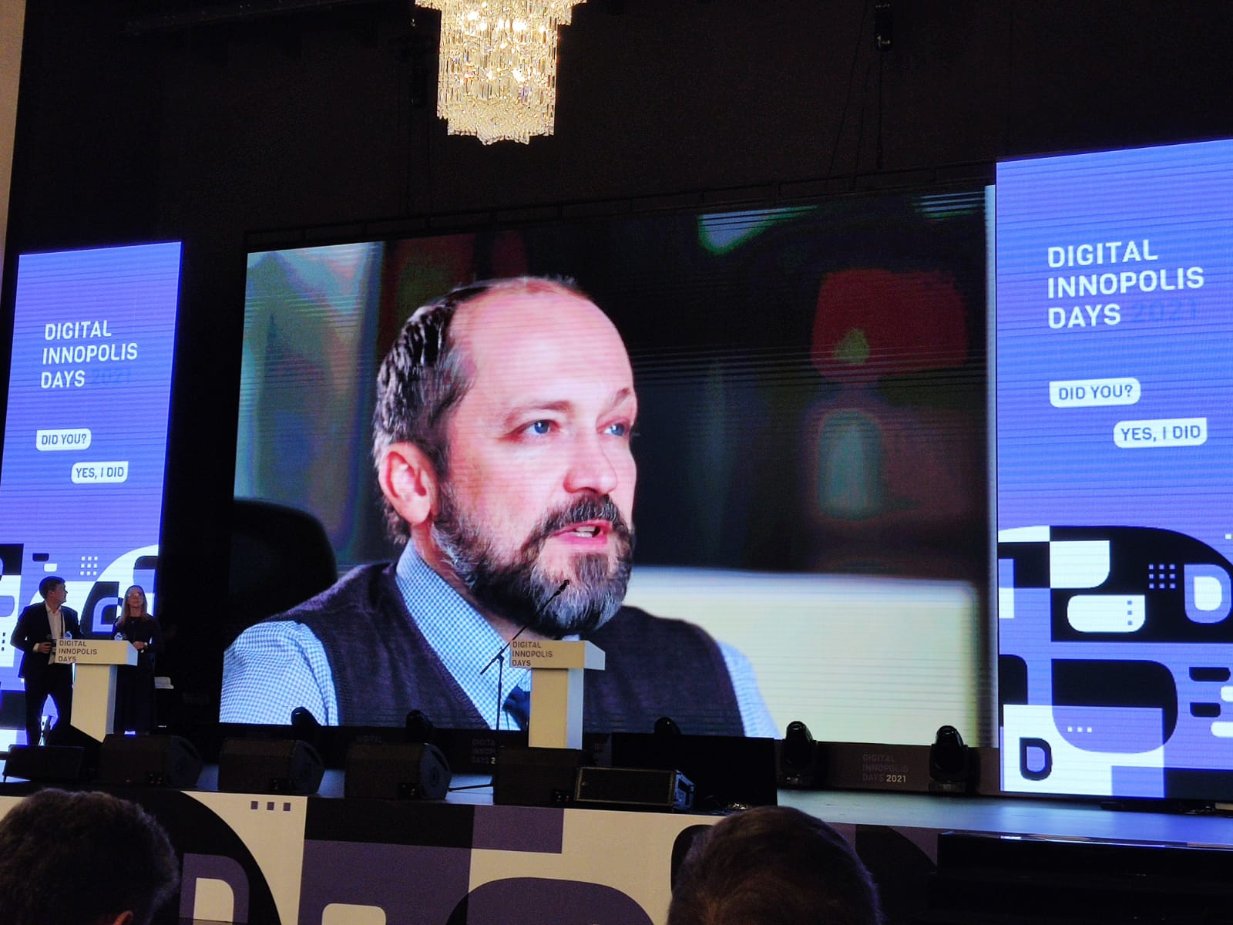
Как зовут преподавателя
Чернышов Юрий
Окончил УрГУ, матмех (2000), аспирантура УрГУПС (н.рук. проф. Баутин С.П.) (2000-2003), к.ф.-м.н. (2005)
20+ опыт преподавания (высшая математика, программирование, ИТ, ИБ), доцент ИРИТ РТФ УрФУ,
20+ опыт работы в телекоме и ИТ,
Руководитель исследовательского центра UDV Group, заведующий лабораторией кибербезопасности в ИРИТ РТФ УрФУ
Автор и преподаватель учебных курсов
Научное руководство дипломами, проектными практикумами
https://t.me/AI4Security

Slide 3
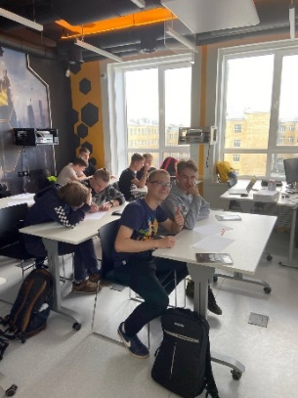
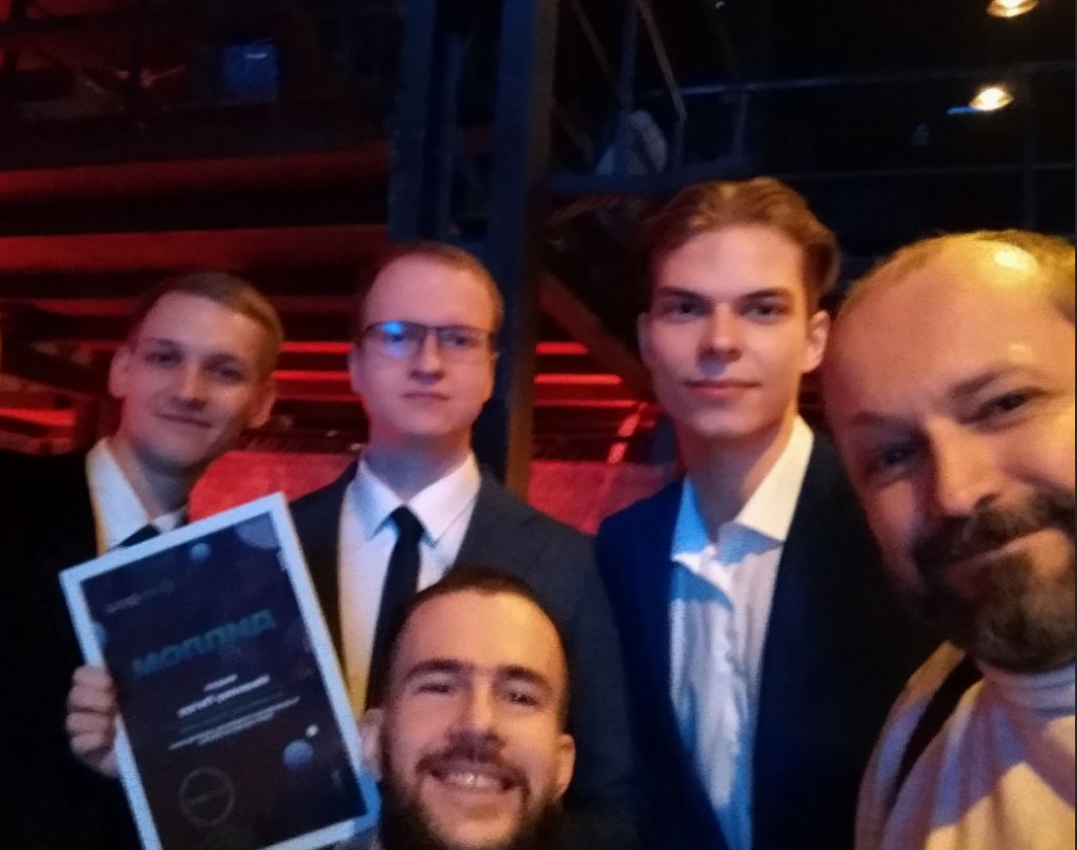
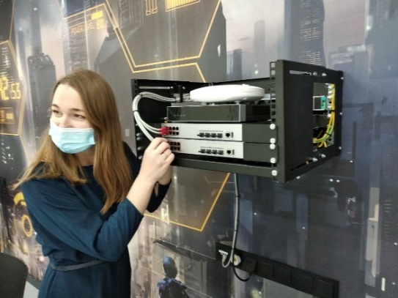
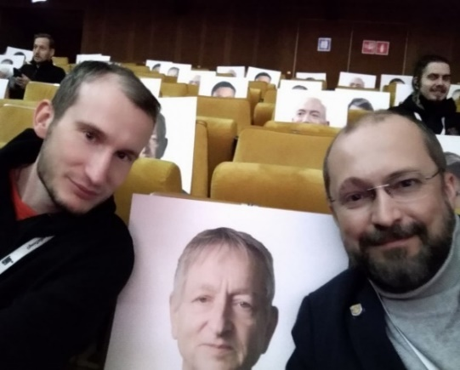
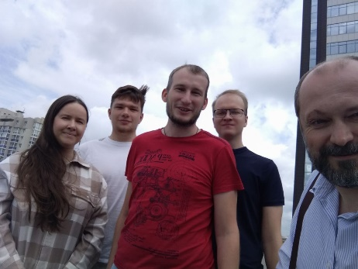
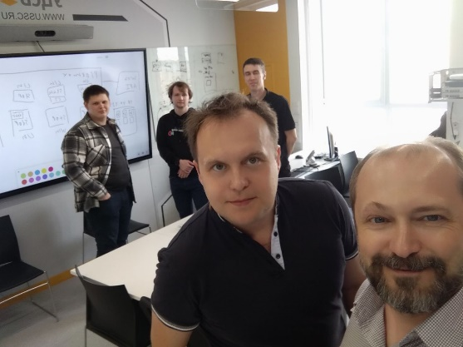
Исследовательский центр UDV Group
Исследования в области применения больших данных и ML в кибербезопасности
Статьи и патенты
Лаборатория кибербезопасности, сообщество Ural Cyber Security
Студенческие проектные практикумы (100+ человек и 10+ команд в весенний семестр 2022)
Дипломные и кандидатские диссертации
Лекции и курсы
Сотрудничество с ВУЗами и другими исследовательскими командами

Slide 4
Организационная информация о курсе
Форма отчетности: экзамен с оценкой.
Автомат: все сделанные домашние работы (оценка «3»),
теоретический вопрос +1 балл,
практический вопрос +1 балл
8 лекций (одна лекция в две недели), 16 практик (одна практика каждую неделю)
Домашние задания на практиках.
Канал курса: https://t.me/AI4Security
В канал будут выкладываться лекции, задания, можно будет задавать вопросы.
На практиках будут специальные задания, если их решить, то +1 бал на экзамене.

Slide 5
План курса
 | Дата, время | Название | Краткое содержание | Преподаватель
1.1 | 19.09.2023 | Лекция "Введение" | Задачи анализа больших данных. Математический аппарат. Инструменты (python, библиотеки). Визуализация. Аппаратное обеспечение. | Чернышов
1.2 | 19.09.2023 | Практика "Программирование python" | Основы: типы данных, структуры (списки, кортежи, множества, словари), операторы (условный, цикла), функции, классы, библиотеки. Установка на компьютер. Использование облачных сервисов (google colab) | Скороходов
1.3 | 26.09.2023 | Практика "Программирование python" |  | Скороходов
2.1 | 03.10.2023 | Лекция "Анализ данных систем мониторинга" | Основы статистики. Анализ статистических величин (матожидание, дисперсия, корреляция). A/B тестирование. Временные ряды Обучение с учителем: регрессия, классификация. Деревья | Чернышов
2.2 | 03.10.2023 | Практика | Pandas, numpy, scipy (матстатистика) | Скороходов
2.3 | 10.10.2023 | Практика | Sklearn. Регрессия: линейная регрессия, feature-engineering, переобучение и регуляризация. Классификация: деревья принятия решений, KNN, логистическая регрессия. | Скороходов
3.1 | 17.10.2023 | Лекции "Методы хранения и анализа информации" | Таблицы xls. БД (SQL, noSQL), виды, примеры запросов. Bash, регулярные выражения. | Синадский
3.2 | 17.10.2023 | Практика |  | Синадский
3.3 | 24.10.2023 | Практика |  | Синадский
4.1 | 31.10.2023 | Лекция "Машинное обучение" | Основы нейронных сетей. Кластеризация. | Чернышов
4.2 | 31.10.2023 | Практика | Классификация (DNN TF) | Болкисев
4.3 | 07.11.2023 | Практика | Кластеризация. | Болкисев
5.1 | 14.11.2023 | Лекция "NLP для ИБ - 1" | NLP. токенизация, очистка, векторизация, классификаторы. Типовые задачи ИБ с применением NLP: детекция скама, OSINT, анализ скриптов настройки и конфигурационных файлов. | Русинова
5.2 | 14.11.2023 | Практика | Классификация спама (https://spamassassin.apache.org). Sklearn, DNN TF. | Русинова
5.3 | 21.11.2023 | Практика |  | Русинова
6.1 | 28.11.2023 | Лекция "NLP для ИБ - 2" | CNN, RNN. Attention, transformer. LLM. | Русинова
6.2 | 28.11.2023 | Практика |  | Русинова
6.3 | 05.12.2023 | Практика | DevSecOps (LLM?) | Русинова
7.1 | 12.12.2023 | Лекция "Компьютерное зрение в задачах ИБ" | Задачи CV: классификация, детекция, сегментация. Инструменты. CNN. Типовые архитектуры (UNet, Yolo). Задачи биометрии. | Иванов
7.2 | 12.12.2023 | Практика | Детекция предмета. | Иванов
7.3 | 19.12.1023 | Практика |  | Иванов
8.1 | 26.12.2023 | Лекция "Алгоритмы поведенческого анализа" |  | Лисовский
8.2 | 26.12.2023 | Практика | Виды и формы представления информации в SOC. Снижение FP. Форензика. | Лисовский
8.3 | 26.12.2023 | Практика | Отбор на проектный практикум в SOC | Лисовский

Slide 6
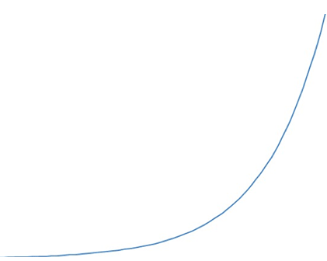
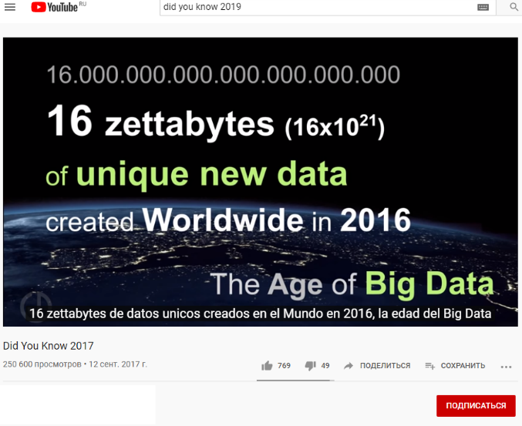
Возрастает роль методов работы с данными
Разработки с середины XX века
Много данных
Производительность оборудования
Недостаток производственных ресурсов, компенсируется цифровыми технологиями
Развитие ИТ
Повышение общей компьютерной и ИТ грамотности
Автоматизация производства
“Did you know Latest (2023)” https://www.youtube.com/watch?v=u06BXgWbGvA

Slide 7
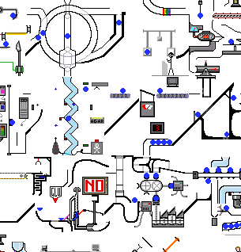
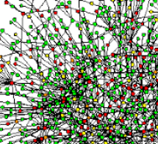
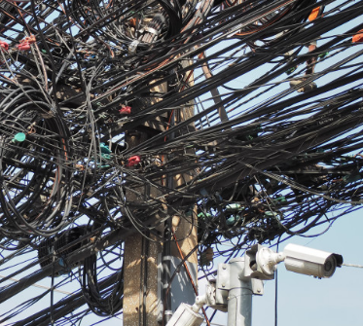








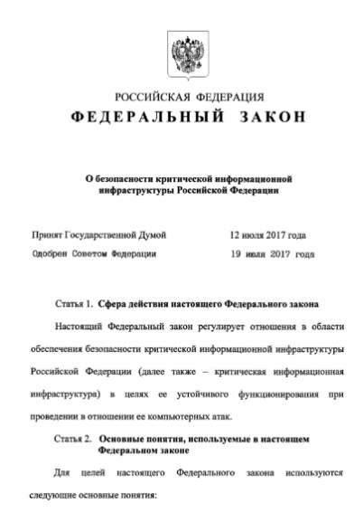
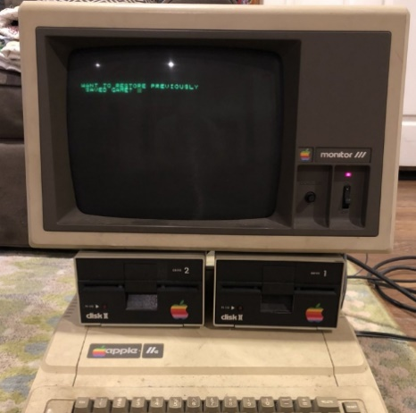








Технологические системы усложняются
Количество компонент
Данные
Взаимодействие
SW Dev & Ops Tools
Поколения систем
Уязвимости
Законодательство
Инфраструктура

Slide 8
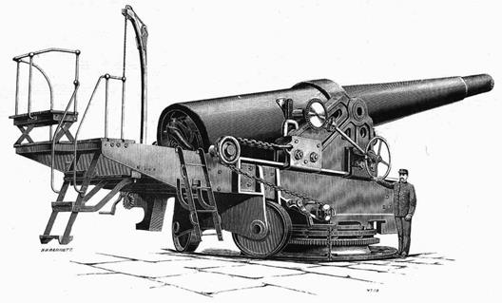
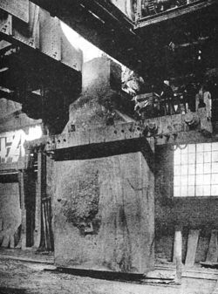
Люди перестают справляться…
Атака: SW (malware, tools), OPs (fishing, DGA, OSINT, reverse engineering), technologies (DeepFake), processes (APT, bruteforce)
Защита: tools (ngX – IDS, EDR, SOAR), Ops (reverse engineering, forensic, monitoring, automation), processes (0-trust model)

Slide 9
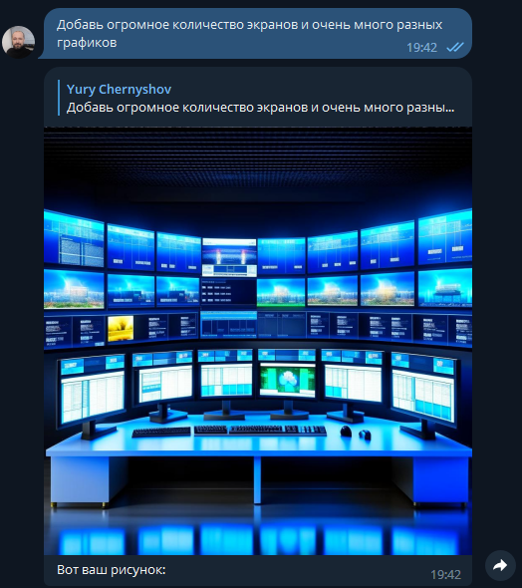
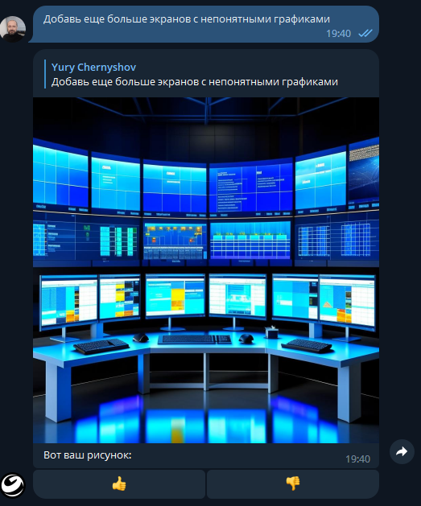
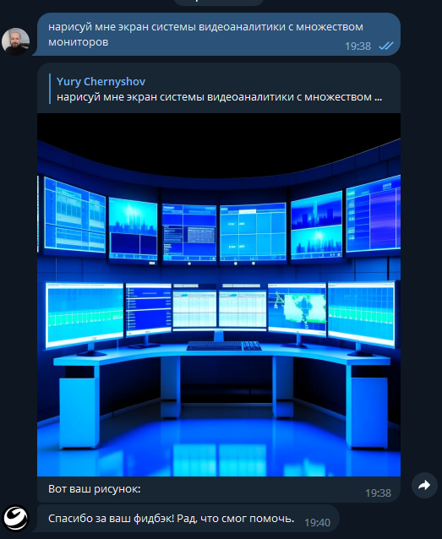
Потому что есть пределы человеческих возможностей

Slide 10
Этот курс про информационную безопасность
Аналитика и консалтинг
Анализ реализации требований НПА
Мониторинг изменений требований
Аудит состояния ИБ предприятия
Организация работы служб ИБ
Формирование кадровой структуры
Материально-техническое обеспечение, закупка оборудование и ПО
Эксплуатация
Поиск и анализ уязвимостей
Анализ уязвимостей в ПО, в системах, в процессах (bugbouty, DevSecOps)
Анализ действий хакерских группировок
Поведенческий анализ пользователей
Реверс инжиниринг (систем, протоколов)
Разработка новых инструментов и методов
Моделирование
Автоматизация
Машинное обучение

Slide 11
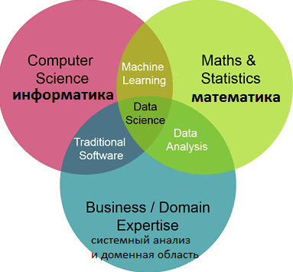
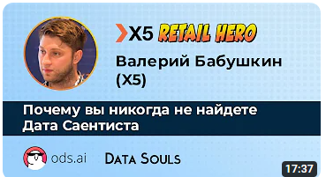
Что же такое DataScience? (слайд который не любят «инфоцыгане»)
Этот курс про науку о данных
Валерий Бабушкин «Почему вы никогда не найдете датасайнтиста»
https://www.youtube.com/watch?v=Cs3ae65tmKA

Slide 12
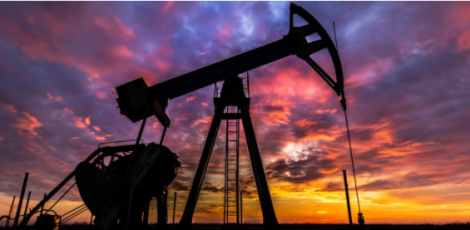
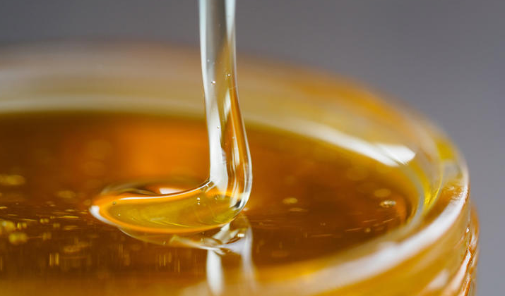
Что можно делать с данными
Поиск и сбор
Обработка
Передача и хранение
Организация доступа
Использование
Создание полезного продукта
Визуализация

Slide 13
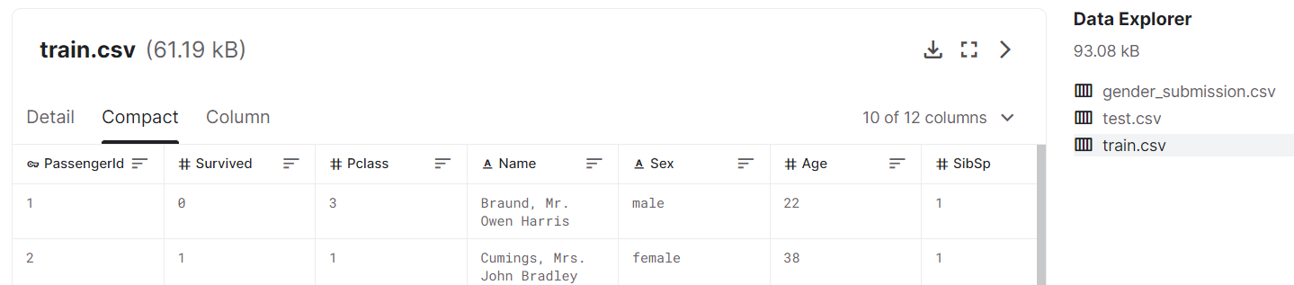
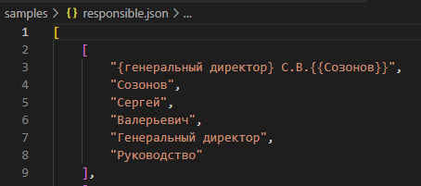
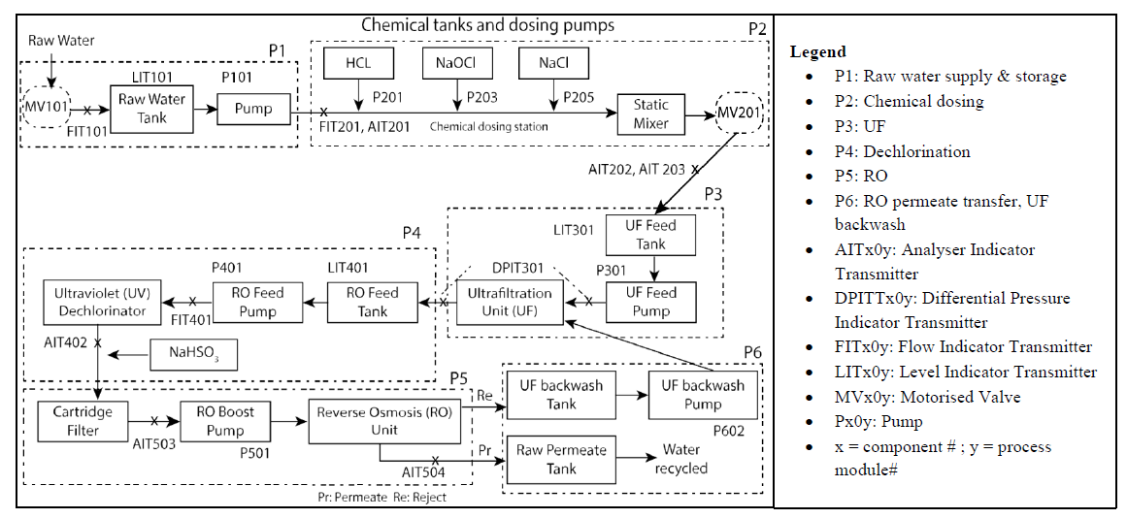
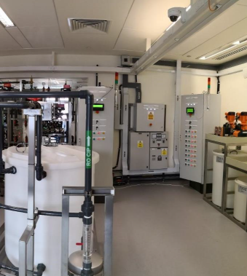
Данных много. Но данных мало.
Файлы различной структуры
XML/JSON + API
Измерения (OPC, snmp, modbus)
Базы данных
IOT
Киберфизические системы (видеоаналитика, СКУД)
Данные из информационных систем
Открытые источники, соревнования (kaggle.com)
Макет АСУТП SWAT https://itrust.sutd.edu.sg/itrust-labs_datasets/dataset_info/

Slide 14
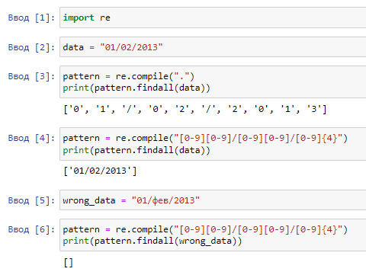
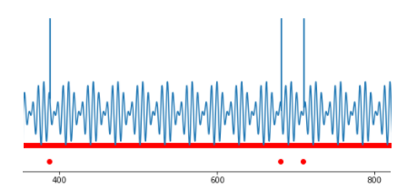
Особенно мало хороших данных.
Очистка от шумов
Анализ пиков
Регуляризация
Приведение типов
Прореживание
Обогащение

Slide 15
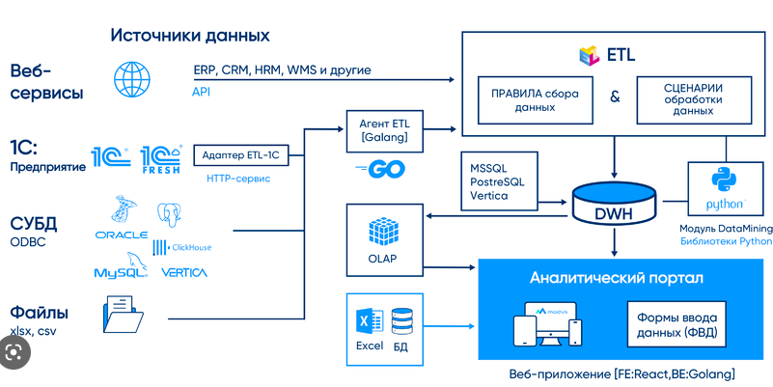
ETL: извлечь, передать, загрузить
Базы данных
Облака, озера
Системы распределенной обработки данных
Подготовка данных для использования
Полезный ресурс для ознакомления с терминологией:
https://www.bigdataschool.ru

Slide 16
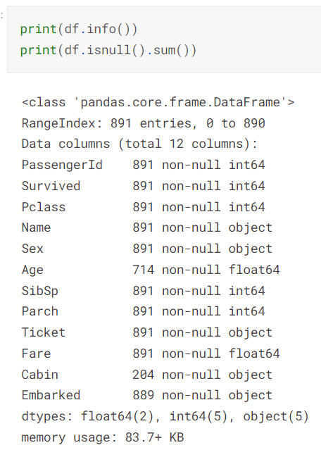
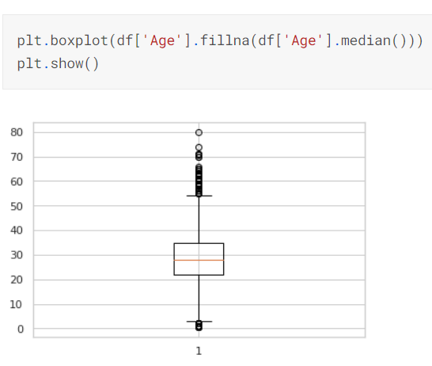
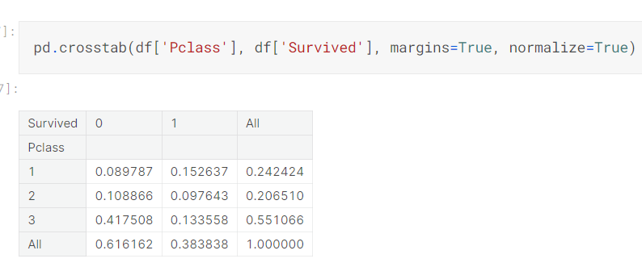
Прочитать «роман» в данных
Разведка EDA
Выявление скрытых закономерностей
Определение ключевых характеристик
Поиск взаимосвязей (корреляции)
Оптимизация, машинное обучение

Slide 17
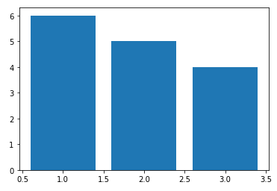
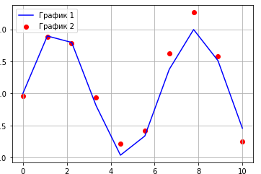
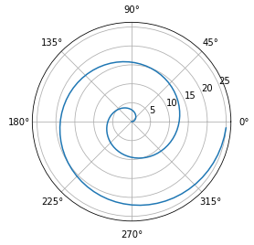
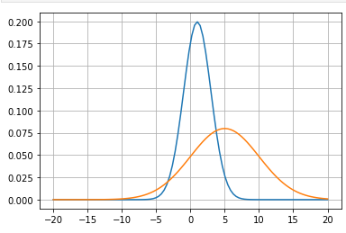
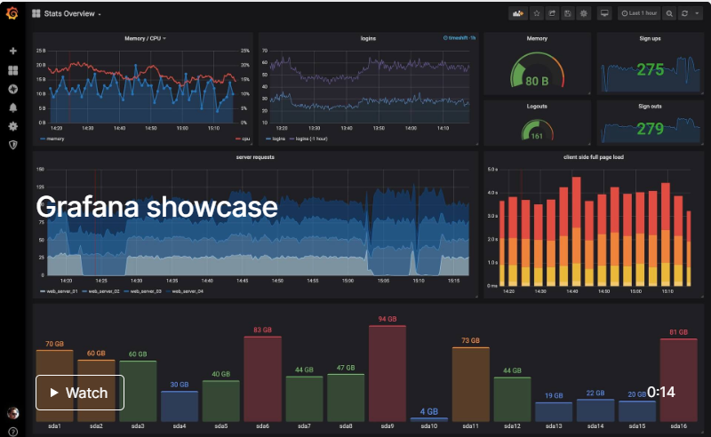
Посмотреть картину или фильм с данными
Графики
Гистограммы
Сводные таблицы
Фильтры
Динамические дашборды
https://grafana.com/
https://github.com/CyberLympha/Data-Science-Course/

Slide 18
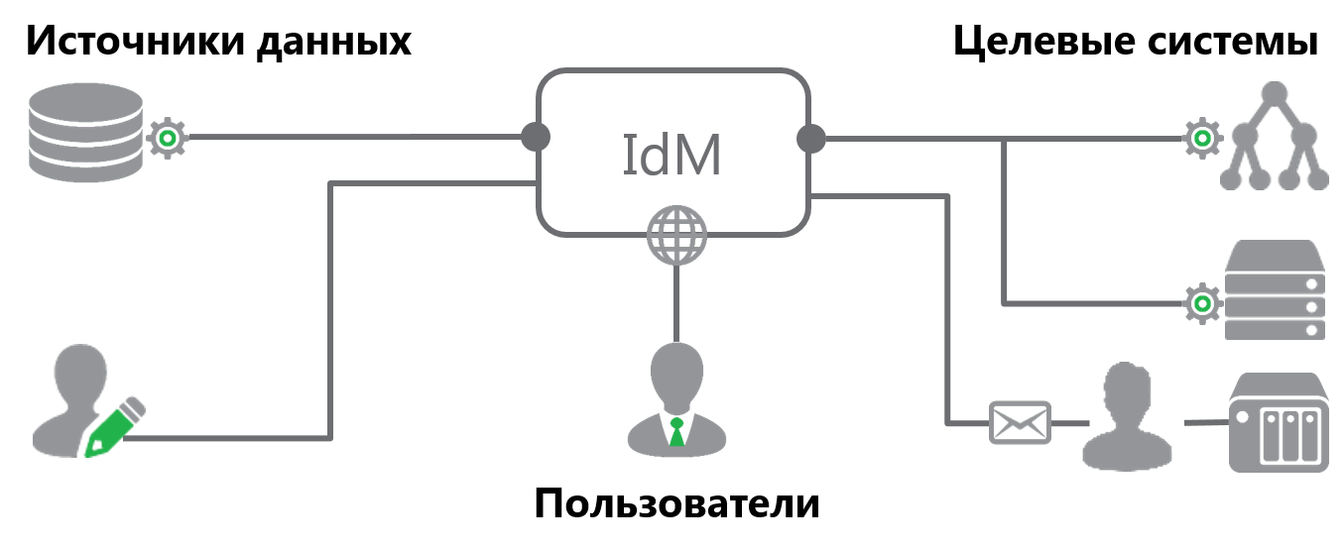
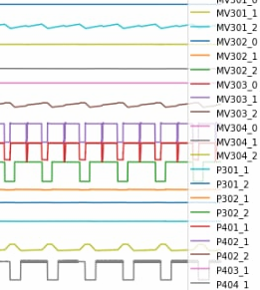
Каждый оставляет свой цифровой след
Множество данных о пользователях и системах
Данные разного вида: log-файлы, сетевые трейсы, CRM данные, видеоаналитика, геоданные, биллинг, активность в Интернет
Методы анализа: кластеризация, распознавание паттернов, детекция аномалий
Методы моделирования: конечные автоматы, временные ряды, нейронные сети
Применения в ИБ: SOC, UEBA, CPS

Slide 19
А если его не хватает, то можем смоделировать
SUTD: SWAT, WADA, EPIC, IoT
Skolteh: SKAB
Harvard: TEP
Numenta: NAB
https://www.youtube.com/watch?v=i4vCG4clNZQ
https://itrust.sutd.edu.sg

Slide 20
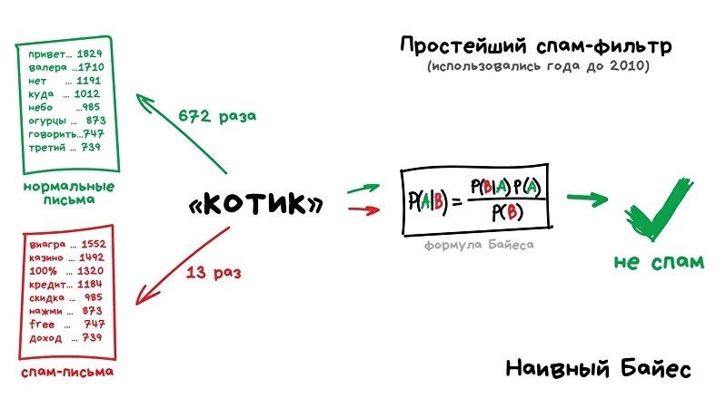
Пример 1: распознать спам
Ключевая идея: научить модель реагировать на наличие слова или сочетания слов в письме
Слабость гипотезы: предположение о независимости слов между собой
Реализовано почти везде
«Машинное обучение для людей»
https://eldf.ru/machine-learning-base-article

Slide 21
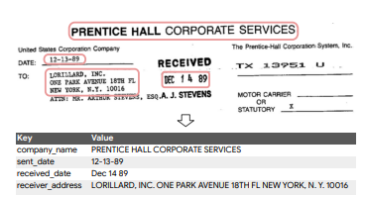
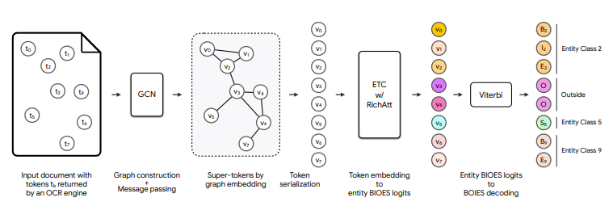
Пример 2: Выявить фальсификацию в документе
Разобрать (parse) документ и определить структуру
Найти ошибки, несоответствия, фальсификации
Проверить наличие обязательных элементов (водяные знаки, печати, подписи, регистрационный номер)
Сравнить структуру документа и извлеченные признаки (с их взаимосвязями) с базой знаний
https://arxiv.org/pdf/2203.08411.pdf?fbclid=IwAR3dPTd9te2df45np_tn8INEycE23JzpYIzOVh83FH14_DFqkMJzvkXMd5w

Slide 22

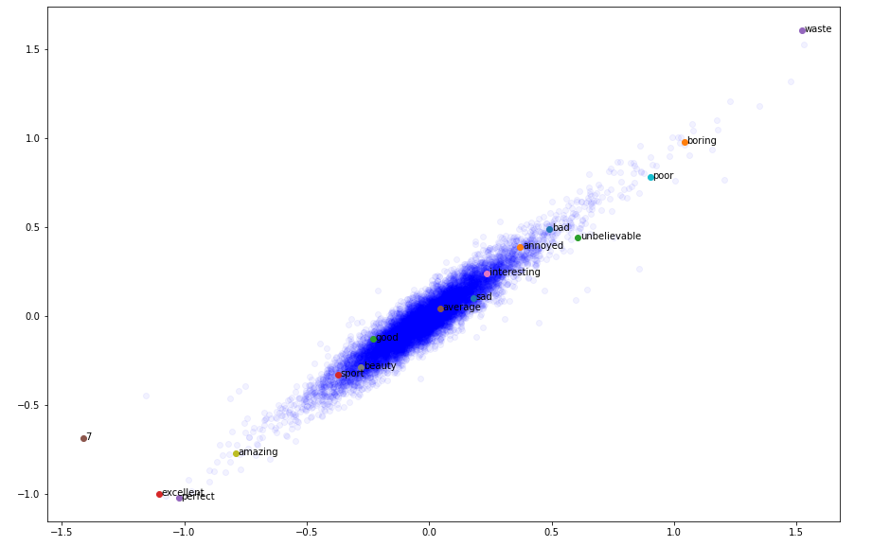
Пример 3: NLP в инфобезе
Сбор данных из открытых источников: Интернет, социальные сети, мессенджеры, чаты.
NLP анализ для понимания структуры, извлечения сущностей, построения взаимосвязей и анализа.
Применения:
Мониторинг новостей
OSINT. Threat Hunting.
Распознавание информационных атак, «информационные цунами»

Slide 23
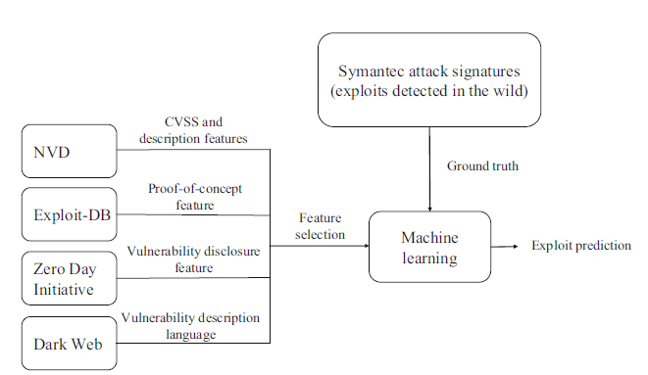
Пример 4: threat hunting
Анализ открытых и закрытых источников
Обнаружение информационного взаимодействия
Анализ семантики
Извлечение фактов
Формирование правил
из книги “AI in Cybersecurity”

Slide 24
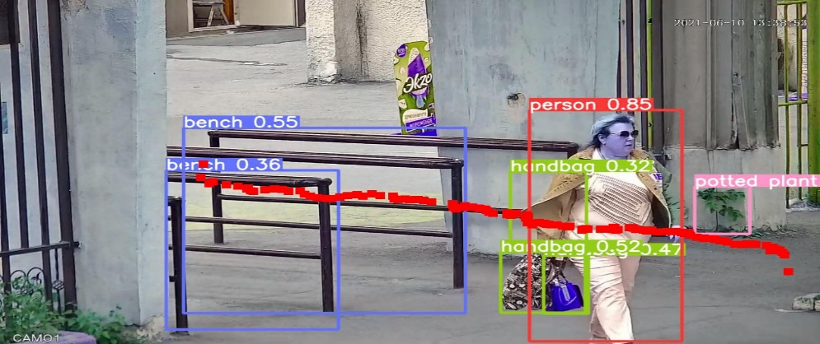
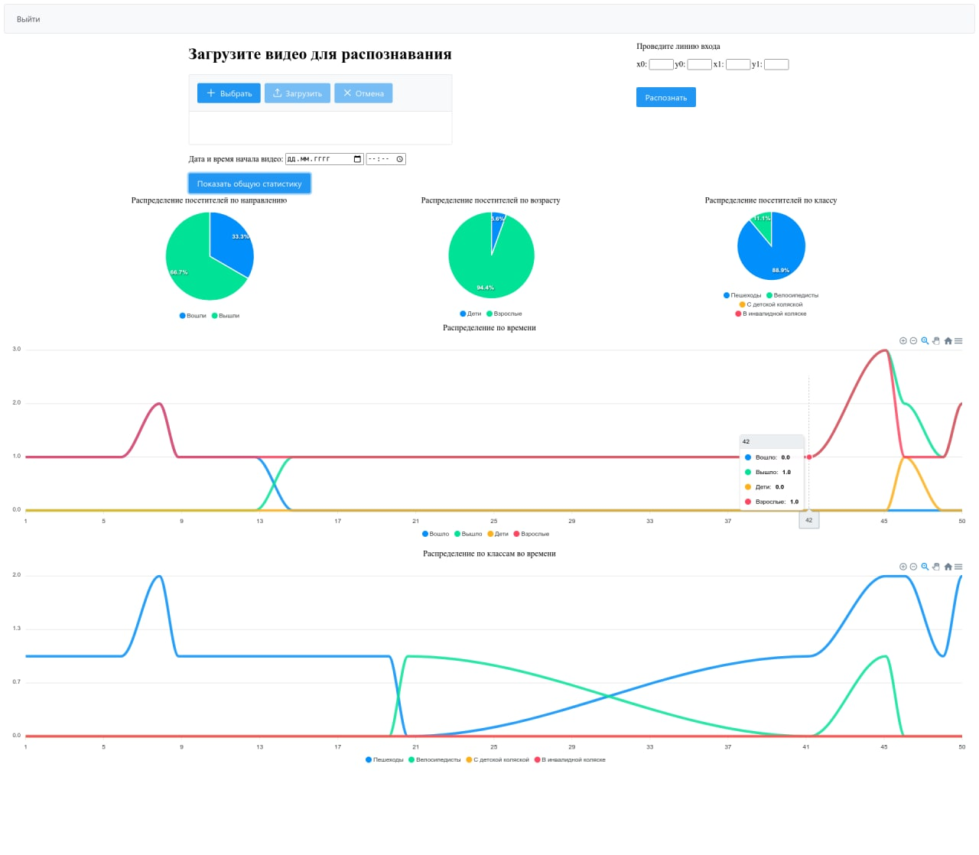
Пример 5: видеоаналитика
На основе данных видеонаблюдения создавать интеллектуальные функции для решения задач для повышения эффективности использования видеонаблюдения.
Прикладные задачи:
Обнаружение факта пересечения периметра
Контроль количества человек в помещении (офис, ТЦ) при эвакуации, других задач безопасности, в маркетинге.
Проезд автомобиля через контрольную зону.
Контроль закрытых производственных зон (ЦОД, склад, …)

Slide 25
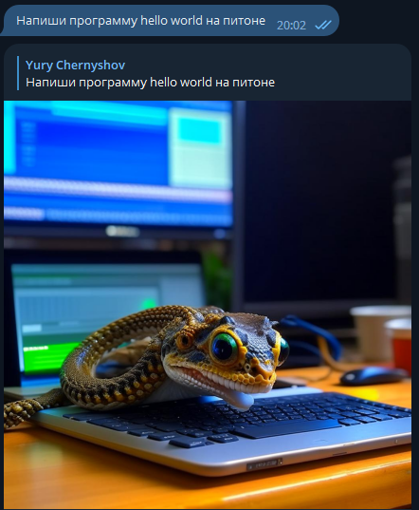
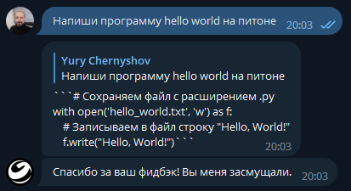
Пример 6: большие языковые модели
OpenAI: GPT-2,3,4, chatGPT
DeepMind
Amazon
Microsoft
…
Sber (gigaChat)
Yandex (YandexGPT)
Hugging Face консорциум BLOOM
GPT-2 (1.5B параметров), GPT-3 (175B параметров)
Cуперкомпьютер, который занимается вычислениями ChatGPT: 10 000 видеокарт и 285 000 процессорных ядер. Обучение ChatGPT: более 1300 МВт/ч.

Slide 26
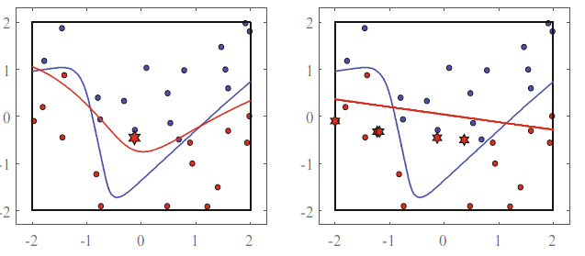


Пример 7: ИИ тоже надо защищать
ML также может быть объектом атаки
Уклонение (Evasion): изменение исходных данных таким образом, что модель не может их правильно обработать (например, one-pixel attack)
Отравление данных (Data poisoning, Causative attacks): изменение поведения модели с помощью специальным образом измененных данных
Кража модели и анализ (reverse engineering)
«Троян» в модели глубокого машинного обучения, позволяющий получать нужную реакцию модели с помощью специального входного «сигнала» (экземпляра данных)
https://openai.com/blog/adversarial-example-research
https://bdu.fstec.ru/threat

Slide 27



Спасибо за внимание! Удачи!
@yuchernyshov
ychernyshov@udv.group
Дорогие друзья, если Вам интересна тема
машинного обучения, присоединяйтесь к командам
Исследовательского центра UDV Group или
УрФУ, в которых я занимаюсь вопросами применения ML
для различных производственных задач, в том числе для
Информационной безопасности.

Slide 28
Что надо знать
Статистика
Программирование
Инструменты для работы с данными
Предметная область

Slide 29
Что рекомендуем почитать
курсы (stepik.org)
видео: https://www.youtube.com
статьи (habr.com, arxiv.org)
telegram-каналы, сообщества в социальных сетях,
участие в сообществах (ODS.ai, ML EKB, UCS)
книги
практика
kaggle.com – популярная платформа для соревнований, обмена опытом в области работы с данными и машинного обучения
работа в google colab

Slide 30
Спасибо за внимание!

